Slide 1



PHÒNG GD & ĐT QUẬN LONG BIÊN
TRƯỜNG THCS THƯỢNG THANH
NHIỆT LIỆT CHÀO MỪNG CÁC THẦY CÔ
VỀ DỰ HỘI THI GIÁO VIÊN DẠY GIỎI CẤP QUẬN
MÔN: SINH HỌC LỚP 7
Giáo viên: Nguyễn Thị Quý

Slide 2
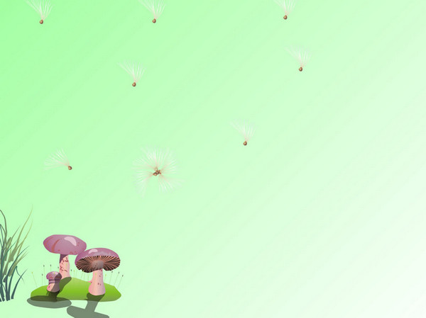
PHÂN CÔNG NHIỆM VỤ
Nhóm 1 + 2: Tìm hiểu thành phần loài của lưỡng cư.
Nhóm 3 + 4: Tìm hiểu vai trò của lớp lưỡng cư.

Slide 3

Tiết 39- Bài 37
ĐA DẠNG VÀ ĐẶC ĐIỂM CHUNG CỦA LỚP LƯỠNG CƯ

Slide 4

EM CÓ BIẾT

Slide 5
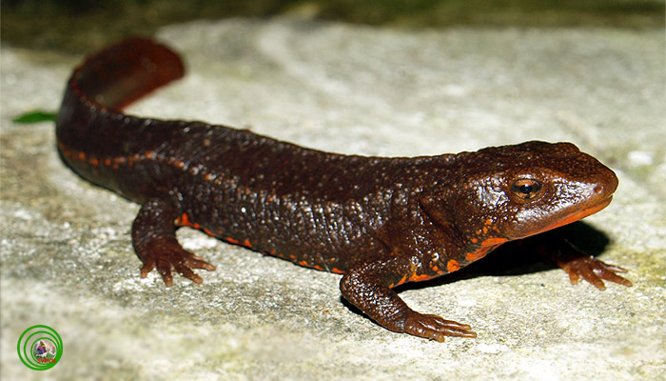
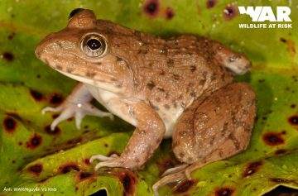
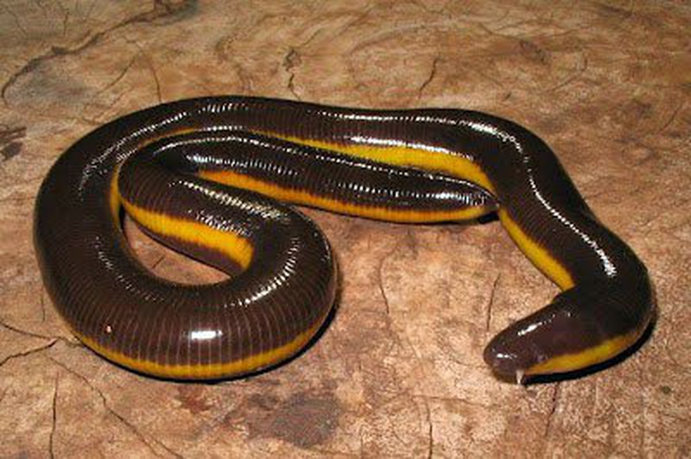
Cá cóc Tam Đảo
Ếch đồng
Ếch giun

Slide 6
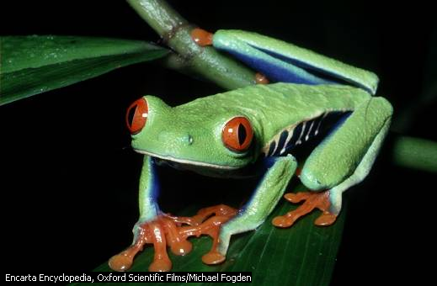
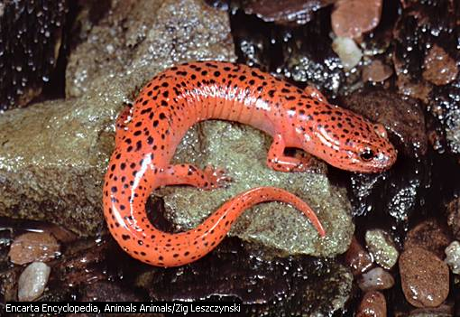
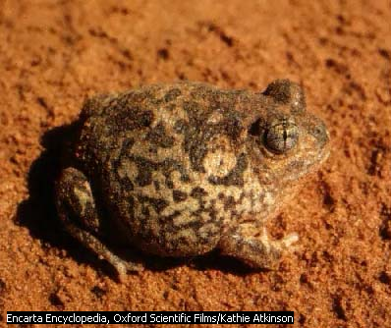
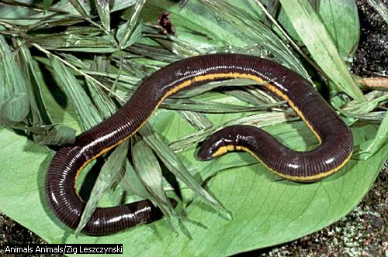
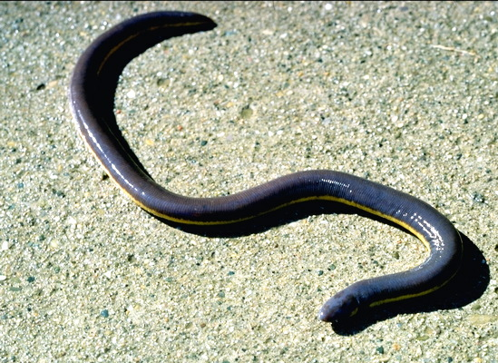
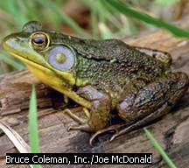
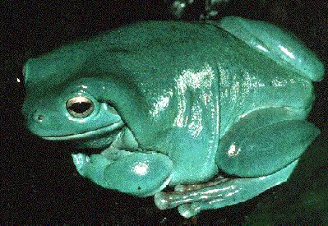
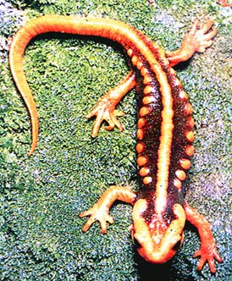
BỘ LƯỠNG CƯ
CÓ ĐUÔI
BỘ LƯỠNG CƯ
KHÔNG ĐUÔI
BỘ LƯỠNG CƯ
KHÔNG CHÂN

Slide 7
XEM VIDEO VÀ HOÀN THÀNH THÔNG TIN BẢNG THEO NHÓM

Slide 8
Tên đại diện | Đặc điểm nơi sống | Hoạt động | Tập tính tự vệ
Cá cóc Tam Đảo
Ễnh ương lớn
Cóc nhà
Ếch cây
Ếch giun

Slide 9

TRÒ CHƠI: KẸP BÓNG
Chia làm 2 đội, mỗi đội có 3 cặp (mỗi cặp là 2 người) chơi, đứng trước vạch xuất phát. Khi có hiệu lệnh bắt đầu chơi, cặp đầu tiên của mỗi đội áp lưng và ngoắc tay vào nhau, lấy một quả bóng kẹp vào giữa hai người và di chuyển về đích.
Có thể bằng cách đi hoặc chạy, miễn sao giữ cho bóng không được rơi ra trên đường di chuyển hoặc rơi ra ngoài lúc đến nơi. Nếu thành công bạn sẽ được quyền điền câu trên bảng. Sau khi làm xong lập tức chạy về, ra phía sau hàng của đội mình để cặp tiếp theo trong đội lại lấy bóng và làm theo cách tương tự.
Trường hợp đánh rơi bóng trên đường di chuyển vẫn tính là một lượt chơi nhưng chưa thành công và đến lượt cặp kế tiếp của đội đó chơi. Kết thúc thời gian chơi, đội nào làm đúng nhiều câu hỏi hơn là đội đó chiến thắng.

Slide 10
PHIẾU HỌC TẬP
Hoàn thành phiếu học tập: Nêu đặc điểm chung của lưỡng cư về.
Môi trường sống
Da
Cơ quan di chuyển
Hệ hô hấp
Hệ tuần hoàn
Sự sinh sản
Sự phát triển
Đặc điểm nhiệt độ cơ thể.

Slide 11

BÁO CÁO TÌM HIỂU
VAI TRÒ CỦA LỚP LƯỠNG CƯ

Slide 12
Thực trạng lượng cư hiện nay
Năm 1970-2000. Số lượng Lưỡng cư có khoảng 6000 loài.
Năm 2000 – đến nay: Số lượng lưỡng cư giảm Còn 4000 loài.

Slide 13
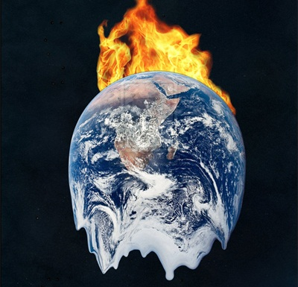
Trái đất nóng lên

Slide 14
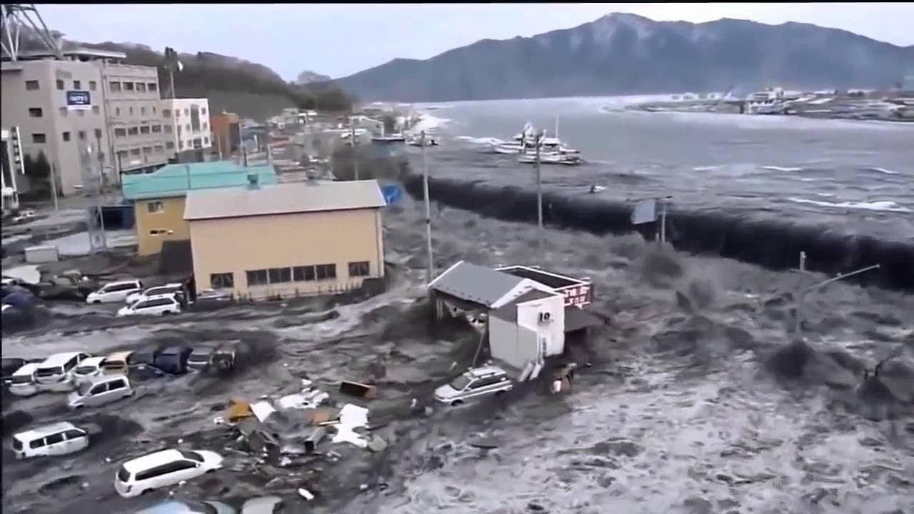
Thảm họa sóng thần ở Nhật Bản

Slide 15
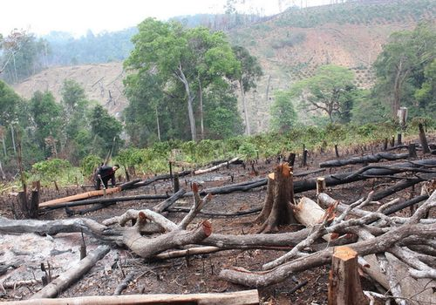
Ản Khai thác tài nguyên bừa bãi
Khai thác tài nguyên bừa bãi.

Slide 16

CUỘC THI SÁNG TÁC
KHẨU HIỆU BẢO VỆ LỚP LƯỠNG CƯ

Slide 17

TRÒ CHƠI: CÂU CÁ
Đến giờ câu cá rồi. Các cháu giúp ông nhé ^^
THỂ LỆ TRÒ CHƠI
- Có 4 lượt thả mồi, mỗi lượt tương ứng với một câu hỏi. Nếu bạn trả lời đúng sẽ câu được 1 chú cá và tương ứng một phần quà.
- Nếu trả lời sai, lượt chơi của bạn sẽ nhường cho 1 bạn khác trong lớp.

Slide 18

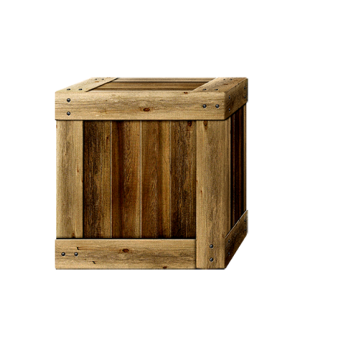







Câu 1: Lớp lưỡng cư được phân làm mấy bộ?
A) 1 bộ
C) 3 bộ
B) 2 bộ
D) 4 bộ
B
Sai mất rồi
Sai mất rồi
Sai mất rồi
D
A
C

Slide 19
Câu 2: Đại diện của bộ lưỡng cư có đuôi là?
A) Ếch cây
C) Ếch giun
B) Cá cóc Tam Đảo
D) Ễnh ương
B
Sai mất rồi
Sai mất rồi
Sai mất rồi
D
A
C

Slide 20
Câu 3: Phát biểu nào sau đây là đúng khi nói về đặc điểm chung của lớp lưỡng cư?
A) Hô hấp chủ yếu ở phổi
C) Máu đi nuôi cơ thể là máu đỏ tươi
B) Tim 3 ngăn, 2 vòng tuần hoàn, máu đi nuôi cơ thể là máu pha
D) Thích nghi với đời sống trên cạn
Sai mất rồi
B
Sai mất rồi
Sai mất rồi
A
C
D

Slide 21
Câu 5: Trong 3 bộ của lớp lưỡng cư, bộ nào có số lượng loài lớn nhất?
A) Bộ lưỡng cư có đuôi
C) Bộ lưỡng cư không duôi
B) Bộ lưỡng cư không chân
D) Bộ lưỡng cư có chân
B
Sai mất rồi
Sai mất rồi
Sai mất rồi
D
A
C

Slide 22
Câu 6: Hiện nay trên thế giới có khoảng bao nhiêu loài lưỡng cư?
A) 6.000
C) 4.000
B) 5.000
D) 7.000
B
Sai mất rồi
Sai mất rồi
Sai mất rồi
D
A
C

Slide 23

XIN CHÂN THÀNH CẢM ƠN
QUÝ THẦY CÔ VÀ CÁC CON HỌC SINH!

